Slide 1

Bonjour

Slide 2
Quelques rappels…!
/ Mercredi / Jeudi
Horaires de la formation
Pauses café
Pas de téléphone portable
tablettes / Laptops
Indication des toilettes
Sessions interactives

Slide 3
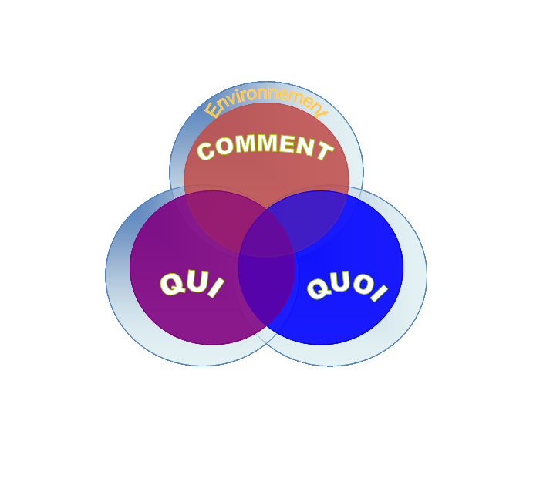
Des questions ?
Rappel des idées phares

Slide 4

Pause Café

Slide 5


Slide 6
Introduction
Méthode Pédagogique
Organisation en cours magistraux et discussions ,exposés, travaux pratiques et exercices.
Les étudiants doivent compléter le cours par des lectures obligatoires.
Utilisations de supports audiovisuels.

Slide 7
Contenu du cours

Slide 8
STRUCTURES ET FONCTIONS DE L’ENTREPRISE
PLAN
INTRODUCTION
Chapitre I: Définition de l’entreprise
1-Définition générale
1.1: Définition selon l’optique économique
1.2:Définition selon l’optique juridique
1.3:Définition systémique

Slide 9
STRUCTURES ET FONCTIONS DE L’ENTREPRISE
-Elèments pour une définition synthétique
2.1:La réalité économique
2.2:La réalité humaine
2. 3:La réalité publique

Slide 10
STRUCTURES ET FONCTIONS DE L’ENTREPRISE
3- Les modes d’analyse de l’entreprise
3.1: Le cadre de l’activité de l’entreprise
3.2:Le cadre général de l’analyse de l’entreprise
1.3:Définition systémique

Slide 11
STRUCTURES ET FONCTIONS DE L’ENTREPRISE
Chapitre II- Typologie des entreprises
1:La classification juridique
2:La classification économique
Chapitre III- Environnement de l’entreprise
1:Définition de l’environnement
2:L’environnement général: Macro-environnement
3:L’environnement immédiat: Micro-environnement

Slide 12
STRUCTURES ET FONCTIONS DE L’ENTREPRISE
Chapitre IV- Les fonctions de l’entreprise
1:La fonction de direction générale
2:La fonction de production
3:La fonction commerciale
4:La fonction comptable et financière
5:La fonction du personnel
6:Les autres fonctions;système d’information, contrôle de gestion, audit…

Slide 13
STRUCTURES ET FONCTIONS DE L’ENTREPRISE
Chapitre 1 L'entreprise : une vue d'ensemble

Slide 14
La maîtrise de l’environnement
Grandes options stratégiques
- La diversification :
intégration d’activités nouvelles
objectifs:
la diversification peut viser à exploiter
- une compétence technique
- une expertise commerciale
- une force de vente ou une capacité de production
- une image de marque

Slide 15
La maîtrise de l’environnement
Grandes options stratégiques
- L’acquisition :
stratégie d’intégration ou de diversification instantanée
objectifs:
réalisation de synergies opérationnelles
- économies d’échelle
- amélioration de la coordination entre activités

Slide 16
La maîtrise de l’environnement
Grandes options stratégiques
- La croissance interne:
croissance qui se déroule à l’intérieur de l’entreprise par des investissements productifs et commerciaux
« ex:Microsoft »
avantages:
- effet d’expérience
- accroît le pouvoir de négociation de l’entreprise vis-à-vis de ses principaux interlocuteurs

Slide 17
La maîtrise de l’environnement
Grandes options stratégiques
- Alliance et coopération:
choix de coopération entre diverses entreprises indépendantes qui engagent dans un projet commun certaine ressources sans perdre leur autonomie dans une opération d’intégration. La collaboration peut être ponctuelle (tactique) ou durable (stratégique)
- accords de coopération (joint-ventures) Un accord lie plusieurs entreprises pour entreprendre conjointement certaines entreprises
- contrats de sous-traitance

Slide 18
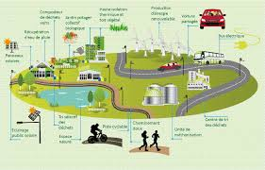
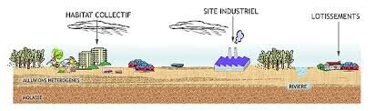
Chapitre 1 L'entreprise : une vue d'ensemble

Slide 19
Caractéristiques actuelles de l'environnement
L'environnement actuel de l'entreprise est qualifié de :
Complexe
· Turbulent: Parce que toutes ces variables à prendre en compte dans les réflexions stratégiques ne cessent d'augmenter. Ces variables sont instables , sujettes à des évolutions parfois brutales, radicales et imprévisibles.
Chapitre 1 L'entreprise : une vue d'ensemble

Slide 20
Les nouvelles attentes du consommateur
·
Un consommateur plus inquiet et plus réfléchi.
* Baisse de l'attrait pour des produits nouveaux dont l'innovation est artificielle ou purement de mode,
* Baisse de la valeur d'image au profit de la valeur d'usage.
· Un consommateur vivant dans un espace de temps de plus en plus contracté
*
Chapitre 1 L'entreprise : une vue d'ensemble

Slide 21
Les nouvelles attentes du consommateur
Temps de déplacement, de production, de diffusion et de communication de plus en plus réduit,
* Nécessité de: concevoir vite, produire vite et vendre vite,
* Client de plus en plus pressé de gagner du temps pour l'exploiter dans d'autres occupations.
Chapitre 1 L'entreprise : une vue d'ensemble

Slide 22
Les nouvelles attentes du consommateur
Un consommateur plus compétent, plus sérieux, plus exigent.
* Sensibilité au prix,
* Résistance aux pratiques commerciales peu sérieuses,
* La satisfaction des clients devient la clé de survie de l'entreprise
(fidélisation, état d'esprit, service …),
*
Chapitre 1 L'entreprise : une vue d'ensemble

Slide 23
Les nouvelles attentes du consommateur
Un consommateur prêt à payer le prix de la vraie qualité c'est à dire de la valeur ajoutée ou du service.
Chapitre 1 L'entreprise : une vue d'ensemble

Slide 24
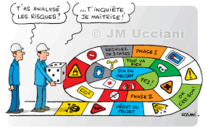
Chapitre 1 L'entreprise : une vue d'ensemble

Slide 25
L'environnement des entreprises du XXI siècle
· Une mondialisation: Ouverture des marchés et apparition de marchés nouveaux,
· Une compétition plus rude: résultant de la mondialisation qui augmente le nombre de concurrents,
· Des exigences accrues de vitesse et une obsolescence plus rapide des produits et des équipements: Qu'il s'agisse de délais de livraison, de vitesse de transport, de temps de développement d'un nouveau produit ;le temps nécessaire pour qu'une technologie nouvelle ou un nouveau produit se diffuse
à l'autre bout de la planète diminue chaque année.
Chapitre 1 L'entreprise : une vue d'ensemble

Slide 26
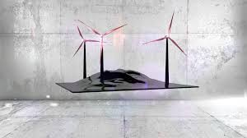

Chapitre 1 L'entreprise : une vue d'ensemble

Slide 27
SYNTHESE
Considérer l’entreprise comme un système vivant, régulé, finalisé et ouvert sur son environnement permet de porter sur elle un regard plus global. L’approche systèmique met en évidence le fait qu’une entreprise, unité de production et de répartition, doit aussi s’analyser comme une organisation sociale où se rencontrentdes individus ou groupes, ayant des besoins et des aspirations qu’ils cherchent à
satisfaire à travers leur participation à l’organisation.
Chapitre 1 L'entreprise :

Slide 28
SYNTHESE
L’entreprise est également un
système politique, lieu de conflits, d’affrontements, d’oppositions d’intérêts individuels et collectifs.
Chapitre 1 L'entreprise :

Slide 29
SYNTHESE
Souligner le caractère multidimensionnel de l’entreprise permet par ailleurs de ne pas limiter les buts de cette dernière à la seule recherche du profit maximum. D’autres buts et objectifs peuvent parallèlement s’afficher/ pérennité de l’entreprise, utilité sociale, développement des ressources humaines…
Chapitre 1 L'entreprise :

Slide 30
SYNTHESE
Par delà la diversité et l’hétérogénéité des situations, toutes les entreprises font face à des problèmes très semblables, quelque soit leur taille, leur activité ou leur statut: les mutations de l’environnement, économique, technologique , juridique et social, l’augmentation accrue de la concurrence, les exigences croissantes des consommateurs, la maîtrise d’un environnement complexe et incertain obligent les entreprises à repenser leurs modes de fonctionnement de manière radicale.
Chapitre 1 L'entreprise : une vue d'ensemble

Slide 31
Séance 3
La gestion de l ’entreprise

Slide 32
La gestion de l ’entreprise
Définir les fonctions de gestion et celle de l’entreprise.
• Décrire les quatre fonctions de la gestion : la planification, l’organisation, la direction et le contrôle.
• Décrire les compétences des gestionnaires.
• Expliquer comment on peut mesurer le rendement des gestionnaires.
• Décrire l’évolution de la pensée gestionnelle : de l’école classique à l’école moderne.
Chapitre 1 L'entreprise : une vue d'ensemble

Slide 33
La gestion de l ’entreprise
Notre société est influencée par un ensemble de structures organisationnelles comme les écoles , les universités, les hôpitaux, les équipes de foot….
Toutes ces organisations ont des points en commun. On y trouve plusieurs personnes " gestionnaires ", visant des buts communs, en utilisant des ressources pour atteindre les buts visés.
Chapitre 1 L'entreprise : une vue d'ensemble

Slide 34
La gestion de l ’entreprise
L a nature même de la gestion est " de s'assurer que les ressources d'une organisation sont utilisées de façon optimale c'est à dire qu'elles sont bien utilisées, à de bonnes fins ".
Comment s'assurer de l'atteinte de ces objectifs ? On considère trois facteurs clés:
· Economie: Comment obtenir les ressources au moindre coût ?
Par une analyse coût/ avantage avant d'investir et de dépenser;
Par le choix stratégique de la meilleure alternative pour l'entreprise.
· Rendement: Comment exploiter les ressources de la façon la plus adéquate pour atteindre le plein rendement ?.
Efficacité: Comment atteindre au mieux les objectifs de l'entreprise ?
Chapitre 1 L'entreprise : une vue d'ensemble

Slide 35
La gestion de l ’entreprise
· Economie: Comment obtenir les ressources au moindre coût ?
Par une analyse coût/ avantage avant d'investir et de dépenser;
Par le choix stratégique de la meilleure alternative pour l'entreprise.
· Rendement: Comment exploiter les ressources de la façon la plus adéquate pour atteindre le plein rendement ?.
Efficacité: Comment atteindre au mieux les objectifs de l'entreprise ?
Chapitre 1 L'entreprise : une vue d'ensemble

Slide 36
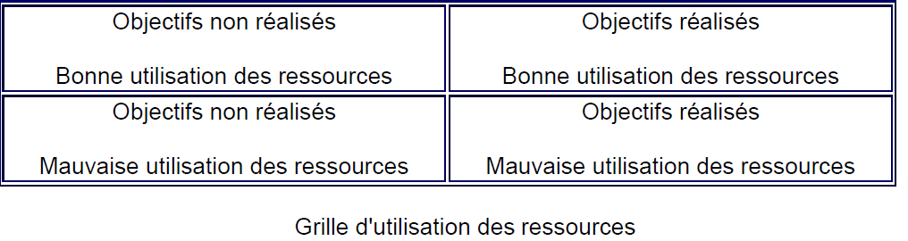
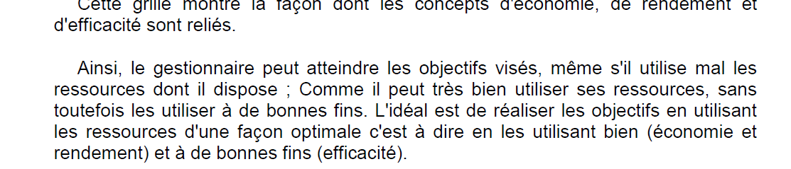
La gestion de l ’entreprise
Chapitre 1 L'entreprise : une vue d'ensemble

Slide 37
La gestion de l ’entreprise
la gestion:" c'est le processus par lequel on planifie, organise, dirige et contrôle les ressources d'une organisation afin d'atteindre les buts visés ".
La gestion est un processus: Toutes les organisations ont des points communs. Elles sont constituées de gestionnaires qui dirigent des personnes pour la poursuite d'un but commun.
Le rôle des gestionnaires est toujours le même; s'assurer que:
· les objectifs et stratégies sont bien définis = c'est la Planification
· le travail entre les individus de son unité est coordonné = c'est l‘Organisation
· ces individus travaillent avec efficacité = c'est la Direction
· le travail est conforme aux buts et aux plans = c'est le Contôle
Chapitre 1 L'entreprise : une vue d'ensemble

Slide 38
La gestion de l ’entreprise
Processus de Gestion
La gestion suit un processus appelé PODC (planification, organisation, direction, contrôle).
1. Phase de Planification
La planification est " un processus systématique et continu de préparation de l'avenir ". C'est une réflexion sur le " quoi faire " et le " comment faire ? ".
Pour ce faire, le gestionnaire:
· décide des objectifs et choisit les personnes qui vont contribuer à l'atteinte des objectifs;Il doit les:
· Diriger,
· Motiver,
· Inspirer,
· Encourager.
Chapitre 1 L'entreprise : une vue d'ensemble

Slide 39
La gestion de l ’entreprise
2. Phase d'Organisation
L'organisation consiste à faire la répartition fonctionnelle et équitable des tâches individuelles et le regroupement des activités selon un arrangement ordonné afin de
s'assurer qu'il existe des relations harmonieuses entre les individus et les groupes de travail.
La conception d'une organisation efficace nécessite la mise en place d'une structure bien étudiée.
Chapitre 1 L'entreprise : une vue d'ensemble

Slide 40
La gestion de l ’entreprise
3. Phase de Direction
La direction est l'orientation et l'animation des Hommes en vue de la réalisation des résultats. La direction vise ainsi à influencer positivement les membres d'un groupe de travail afin de s'assurer que les buts visés sont atteints.
Cette phase impose au gestionnaire d'avoir des compétences interpersonnelles. Il doit savoir communiquer avec tous ceux qui œuvrent à l'atteinte des objectifs.
Il doit les:
· Diriger,
· Motiver,
· Inspirer,
· Encourager.
Chapitre 1 L'entreprise : une vue d'ensemble

Slide 41
La gestion de l ’entreprise
4. Phase de Contrôle
Le contrôle permet d'évaluer les progrès réalisés afin de les comparer aux objectifs, aux plans établis et de remédier, éventuellement, aux situations défavorables de façon à ce que les résultats correspondent aux plans. Des écarts
négatifs ou positifs, entre le prévu et le réalisé, peuvent être dégagés qu' il s'agit de communiquer au responsable concerné pour qu'une action correctrice soit entreprise.
Chapitre 1 L'entreprise : une vue d'ensemble

Slide 42
La gestion de l ’entreprise
Compétences du Gestionnaire
Vu les caractéristiques de l'environnement actuel, MINTRBERG identifie trois types de compétences que devrait avoir le gestionnaire aujourd'hui, à savoir:
1. Rôle Interpersonnel ou Compétences reliées aux Relations Humaines
· Capacité de motiver;
· Capacité de communiquer;
· Capacité d'être leader c'est à dire le fait d'occuper une position dominante au sein d'un groupe et d'en exercer la direction.
Le leader est caractérisé par les mots suivants: vision, confiance, capacité créative, courage, communication, prise de risque, visibilité, absence d'égoïsme.
Chapitre 1 L'entreprise : une vue d'ensemble

Slide 43
La gestion de l ’entreprise
2. Rôle Informationnel ou Compétences reliées à la Recherche et à la Diffusion de l'Information
· Capacité de chercher l'information;
· Capacité de trier et filtrer l'information;
· Capacité de transmettre l'information.
3. Rôle Décisionnel ou Compétences reliées à la Prise de Décision
· Capacité d'initier des projets;
· Capacité de répartir les ressources;
· Capacité de négocier
Chapitre 1 L'entreprise : une vue d'ensemble

Slide 44
La gestion de l ’entreprise
L'organisation est un système social où:
· de nombreux groupes interagissent;
· se nouent des conflits de personnes et de groupes ayant des motivations différentes;
· des relations avec l'environnement sont nécessaires;
· de nouvelles formes d'organisation du travail fondées sur la polyvalence,l'autonomie et le travail en groupe sont mis en place.
L'approche comportementale impose l'hypothèse de la rationalité limitée.La prise en compte de tout élément environnemental aide le gestionnaire à prendrela décision adéquate.
Chapitre 1 L'entreprise : une vue d'ensemble

Slide 45
La gestion de l ’entreprise
Essentiel à retenir
Notre société est caractérisée par son caractère organisationnel. Une organisation est habituellement formée de personnes qui visent un but commun et qui possèdentles ressources nécessaires pour atteindre ce but visé.
L'une des principales responsabilités d'un gestionnaire est de s'assurer que cesressources sont utilisées efficacement et économiquement et qu'elles fournissent un rendement satisfaisant:
Par économie, on entend les meilleures conditions dans les quelles le gestionnaire acquiert les ressources humaines et matérielles.
Par rendement, on entend d'une part le rapport entre les biens et les services produits et d'autre part les ressources utilisées pour les produire.
Chapitre 1 L'entreprise : unevue d'ensemble

Slide 46
La gestion de l ’entreprise
Et par efficacité, on entend la mesure dans laquelle une organisation atteint les butsvisés.
Pour ce faire, le gestionnaire devrait être outillé de compétences liées aux relations humaines, à la recherche et à la diffusion de l'information ainsi que celles liées à la prise de décision.
C'est ainsi que la gestion moderne considère l'entreprise non plus comme un système, fermé en vase clos, indépendant de son milieu externe, mais comme une entité, en corrélation avec son environnement. Le fait de s'y adapter devient un impératif pour assurer la survie et la pérennité de l'entreprise et de l'organisation,plus généralement.
Ressources
Chapitre 1 L'entreprise : une vue d'ensemble

Slide 47
La gestion de l ’entreprise
La gestion, en tant que processus, s'articule autour de 4 activités principales:
· Planifier = rechercher, choisir, préparer et élaborer des plans suivant des objectifs en tenant compte des moyens disponibles;
· Organiser = faire la répartition fonctionnelle et équitable des tâches individuelles ainsi que le regroupement des activités;
· Diriger = influencer positivement les membres d'un groupe de travail;
· Contrôler = évaluer les progrès réalisés afin de les comparer aux objectifs établis lors de la planification.
Chapitre 1 L'entreprise : une vue d'ensemble

Slide 48
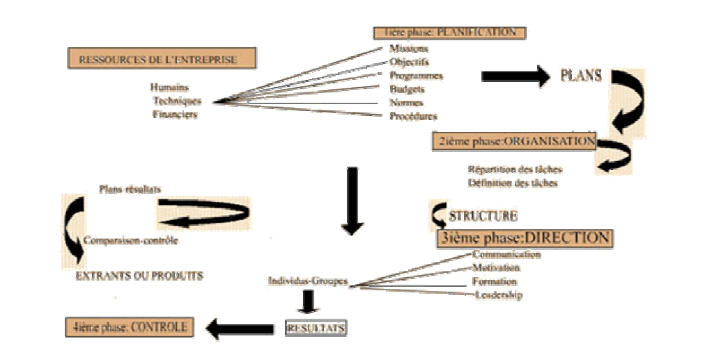
Nous pouvons récapituler le processus de gestion dans le schéma suivant
Chapitre 1 L'entreprise : une vue d'ensemble

Slide 49
La gestion de l ’entreprise
Chapitre 1 L'entreprise : une vue d'ensemble

Slide 50
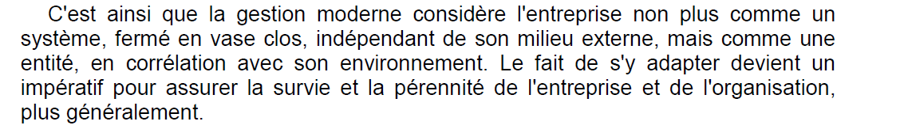
La gestion de l ’entreprise
Chapitre 1 L'entreprise : une vue d'ensemble

Slide 51
La gestion de l ’entreprise
La planification consiste à déterminer de quelle façon les ressources d'une entreprise seront utilisées pour obtenir les résultats désirés. Elle permet de choisir
entre plusieurs, la meilleure option qui permettra d'atteindre l'objectif de la façon la plus efficace.
Chapitre 1 L'entreprise : une vue d'ensemble

Slide 52
La gestion de l ’entreprise
La planification est un processus qui permet d'identifier les objectifs à
atteindre et les moyens les plus avantageux pour les réaliser :
Chapitre 1 L'entreprise : une vue d'ensemble

Slide 53
La gestion de l ’entreprise
1. Détection des points faibles et forts;
2. Détermination des objectifs à court et moyen termes;
3. Appréciation de l'écart entre la situation actuelle et l'objectif;
4. Identification des activités à mettre en oeuvre pour atteindre les objectifs.
Chapitre 1 L'entreprise : une vue d'ensemble

Slide 54
La gestion de l ’entreprise
POURQUOI PLANIFIER?
· Pour coordonner les activités de l'entreprise;
· Pour s'assurer que le futur est pris en considération;
· Pour définir les objectifs à long terme:
· Pour agir sur le futur et le contrôler;
· Pour maîtriser son environnement en perpétuel changement
Chapitre 1 L'entreprise : une vue d'ensemble

Slide 55
La gestion de l ’entreprise
La démarche de la Planification
La planification s'articule autour de grands axes et objectifs de développement , décidés par la direction générale.
Ces axes sont ensuite déclinés en plans opérationnels dans chaque division et fonction de l'entreprise et ce, sous forme de stratégies.
Les plans comportent des actions et des moyens à mettre en oeuvre par les Opérationnels.
Ce processus de planification peut s'opérer par aller-retour entre le niveau de la formulation stratégique et le niveau opérationnel.
Chapitre 1 L'entreprise : une vue d'ensemble

Slide 56
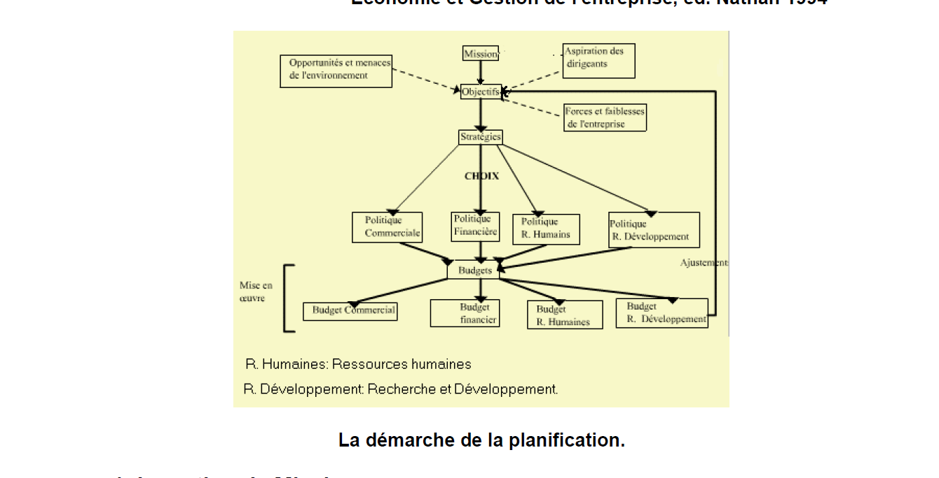
La gestion de l ’entreprise
Chapitre 1 L'entreprise : une vue d'ensemble

Slide 57
La gestion de l ’entreprise
La notion de Mission
C'est le concept implicite du pourquoi de l'entreprise.
La mission de l'entreprise désigne non seulement un savoir faire Maîtrisé et des compétences propres (métier de l'entreprise) mais aussi l'utilité que procurent les produits aux clients.
Exemples de missions d'entreprises connues:
· Mission de DISNEY " rendre les gens heureux ".
· Mission de SONY " accueillir positivement les difficultés techniques et se focaliser sur des produits sophistiqués qui ont une grande utilité pour les gens
Chapitre 1 L'entreprise : une vue d'ensemble

Slide 58
La gestion de l ’entreprise
La notion d'Objectifs
- Une équipe de football a pour objectif de remporter la coupe.
- Un athlète qui participe aux jeux olympiques a pour objectif de remporter la médaille d'or.
- Un étudiant a pour objectif de réussir ses études...
Chapitre 1 L'entreprise : une vue d'ensemble

Slide 59
La gestion de l ’entreprise
La notion d'Objectifs
- Une équipe de football a pour objectif de remporter la coupe.
- Un athlète qui participe aux jeux olympiques a pour objectif de remporter la
médaille d'or.
- Un étudiant a pour objectif de réussir ses études...
l'OBJECTIF n'est pas un REVE mais
· Des fins que vise l'activité,
· Une source de motivation,
· Une force motrice.
L'objectif est toujours accompagné d'un plan d'action, d'un cheminement précis
d'activités qui précisent comment atteindre l'objectif.
Un objectif se définit par 4 composantes:
· Une dimension, un attribut,
· Une échelle de mesure,
· Une norme,
· Un horizon temporel.
Chapitre 1 L'entreprise : une vue d'ensemble

Slide 60
La gestion de l ’entreprise
l'OBJECTIF n'est pas un REVE c’est:
· Des fins que vise l'activité,
· Une source de motivation,
· Une force motrice.
L'objectif est toujours accompagné d'un plan d'action, d'un cheminement précis d'activités qui précisent comment atteindre l'objectif.
Chapitre 1 L'entreprise : une vue d'ensemble

Slide 61
La gestion de l ’entreprise
Un objectif se définit par 4 composantes:
· Une dimension, un attribut,
· Une échelle de mesure,
· Une norme,
· Un horizon temporel.
Chapitre 1 L'entreprise : une vue d'ensemble

Slide 62
La gestion de l ’entreprise
La fixation des objectifs dépend de:
L'étude de l'environnement interne de l'entreprise ou l'étude des forces et des faiblesses de l'entreprise ou encore le diagnostic interne de l'entreprise:
· Position de l'entreprise sur son marché (parts de marché détenues, Chiffres d'affaires ou volume de vente de chaque produit, qualité et efficacité du réseau de distribution ….).
· Position de l'entreprise vis à vis de ses facteurs de production (capacité de production des équipements, capacité de la main d'œuvre , importance du service Recherche et Développement…);
Chapitre 1 L'entreprise : une vue d'ensemble

Slide 63
La gestion de l ’entreprise
· Facteurs de compétitivité de l'entreprise (force financière, compétences de la direction, techniques de gestion utilisées…).
L'étude de l'environnement externe à l'entreprise ou l'étude des menaces et des opportunités de l'environnement ou encore le diagnostic externe de l'entreprise.
· Etude de la concurrence (nombre, stratégies, caractéristiques des produits des concurrents…);
· Etude de la demande (évolution des goûts, des besoins…);
· Etude du progrès technologique (suivi de l'évolution technologique et de toute nouveauté pouvant modifier les stratégies d'actions de l'entreprise...)
Chapitre 1 L'entreprise : une vue d'ensemble

Slide 64
La gestion de l ’entreprise
·
· Etude de l'environnement politico légal.
L'aspiration des dirigeants:
Etude de leur comportement face au risque.
Les caractéristiques d'un objectif valable:
· Des objectifs hiérarchisés;
· Des objectifs quantifiables et mesurables;
· Des objectifs réalisables;
· Des objectifs cohérents et acceptés;
· Des objectifs flexibles et révisables.
Chapitre 1 L'entreprise : une vue d'ensemble

Slide 65
La gestion de l ’entreprise
La notion de Stratégie
C'est une démarche concrète qui tend à orienter l'activité du gestionnaire vers la concrétisation de la mission et des objectifs de l'entreprise.
La stratégie est un choix parmi plusieurs options stratégiques:
Chapitre 1 L'entreprise : une vue d'ensemble

Slide 66
La gestion de l ’entreprise
La notion de Politiques
Elle représente une orientation encore plus détaillée et plus canalisée vers l'action. Les caractéristiques d'une politique valable
· Reliée aux objectifs de l'entreprise.
· Comprise par les personnes qui vont l'appliquer.
· Suffisamment flexible pour permettre une marge de manoeuvre aux opérationnels.
· Ecrite et exprimée clairement.
· Stable mais sujette à un changement.
Une politique est l'orientation à prendre pour le plan d'action.
Une stratégie détermine les moyens d'y arriver et la façon dont les ressources seront utilisées pour atteindre les objectifs.
Chapitre 1 L'entreprise : une vue d'ensemble

Slide 67
La gestion de l ’entreprise
Exemples de politiques
· Politique de production: Pour l'achat des matières premières, la préférence serait donnée, par exemple aux fournisseurs locaux.
· Politique financière: Pour l'achat d'une autre entreprise, il faut se baser sur, par exemple, un auto financement plutôt que sur un emprunt bancaire ou encore les dividendes seront distribués une fois / an
· Politique commerciale: Les efforts de vente devraient se concentrer sur le une région particulière pour augmenter le CA de 5% cette année ou encore la distribution des produits devrait se faire par les propres canaux de l'entreprise.
· Politique de personnel: Tous les nouveaux employés devraient suivre des programmes de formation.
Chapitre 1 L'entreprise : une vue d'ensemble

Slide 68
La gestion de l ’entreprise
5. La notion de Budget
Il exprime en termes chiffrés les résultats prévus sur une période qui peut être l'année, le semestre, le mois…
La budgétisation est le processus par lequel la direction:
· Répartit les ressources de l'entreprise aux unités administratives;
· Evalue les résultats financiers de ses décisions;
· Traduit les intentions de l'entreprise en tâches précises;
· Identifie les ressources dont chaque dirigeant a besoin pour mener à bien ses tâches;
Chapitre 1 L'entreprise : une vue d'ensemble

Slide 69
La gestion de l ’entreprise
· Etablit des objectifs précis en matière de finance (normes, ratios) qui serviront de contrôle au rendement.
La budgétisation constitue une tâche cruciale du processus de planification et de contrôle. On distingue les budgets suivants:
· Budget de ventes
· Budget des investissements
· Budget de production
· Budget des approvisionnements
· Budget des services fonctionnels
· Budget de trésorerie: budget de synthèse de tous les autres budgets qui prévoie tous les encaissements et tous les décaissements
Chapitre 1 L'entreprise : une vue d'ensemble

Slide 70
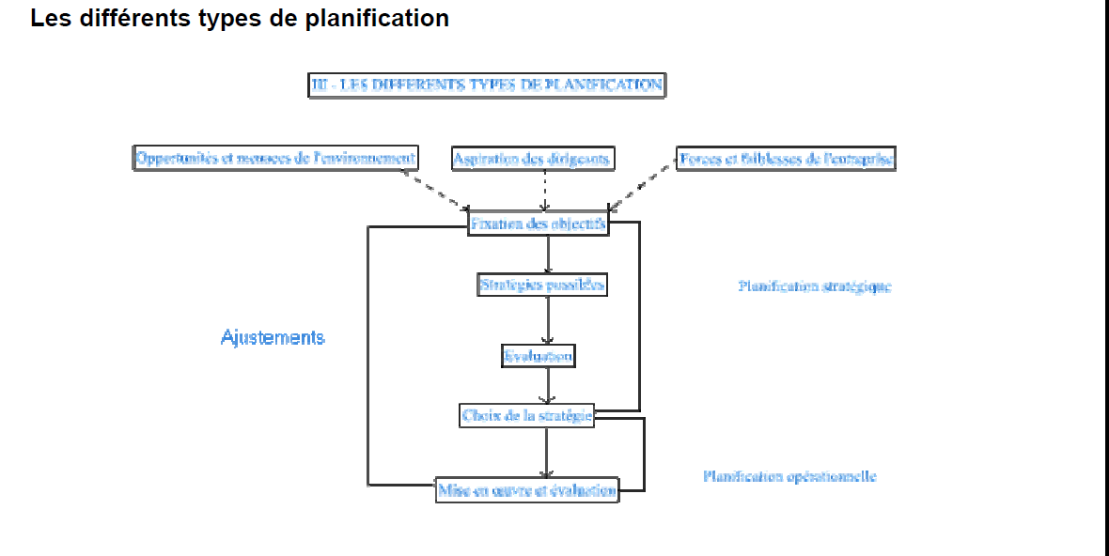
La gestion de l ’entreprise
Chapitre 1 L'entreprise : une vue d'ensemble

Slide 71
La gestion de l ’entreprise
On distingue généralement 2 formes de planification:
1. La planification Stratégique
· Plan dépassant en général 5 ans.
· Plan déterminant les objectifs généraux de l'entreprise.
· Plan déterminant les politiques et les stratégies qui faciliteront l'affectation et l'utilisation des ressources pour atteindre les objectifs.
Chapitre 1 L'entreprise : une vue d'ensemble

Slide 72
La gestion de l ’entreprise
2. La planification Opérationnelle
· Consiste à élaborer des plans détaillés à court terme généralement une période ne dépassant pas 5 ans et dont la valorisation constitue les budgets;
· Consiste à éclater les objectifs stratégiques en sous objectifs spécifiques;
· Consiste à attribuer à chaque service le sous objectif qu'il doit réaliser, ainsi que le rôle et la responsabilité qu'il doit assumer, pour la mise en œuvre de la stratégie retenue.
Chapitre 1 L'entreprise : une vue d'ensemble

Slide 73
La gestion de l ’entreprise
Intérêts et limites de la planification
Le formalisme de la planification est une manière de se protéger contre l'instabilité croissante de l'environnement, mais aussi d'introduire de la rationalité dans les processus de décisions au sein d'organisations de plus en plus complexes: Une
expérience de changement mal maîtrisée est souvent à l'origine de la mise en place d'une démarche de planification au sein de l'entreprise. Considérée comme un instrument permettant de maîtriser l'avenir et d'organiser le changement, la planification n'élimine pas le risque. Elle est rapidement devenue
Chapitre 1 L'entreprise : une vue d'ensemble

Slide 74
La gestion de l ’entreprise
l'objet de contradictions et de débats, soupçonnée d'introduire rigidité et pragmatisme dans les organisations. Les turbulences de l'environnement économique et politique ont accentué le sentiment d'une inadéquation des procédures formelles de prise de décision, qui constituent un obstacle au développement de la pensée stratégique.
De ce fait, on reproche à la planification d'accentuer le caractère centralisé des processus de décision, de renforcer la séparation entre les différents niveaux de l'entreprise, d'introduire des
éléments de rigidité dans un contexte incertain et mouvant
Chapitre 1 L'entreprise : une vue d'ensemble

Slide 75
La gestion de l ’entreprise
…
1. Intérêts de la Planification
· Favorise des activités réfléchies et méthodiques:
· Permet de saisir les opportunités.
· Fournit une base de contrôle.
· Oblige à avoir une vision d'ensemble.
· Intensifie et équilibre l'utilisation des moyens de l'entreprise (humains techniques et financiers)
Chapitre 1 L'entreprise : une vue d'ensemble

Slide 76
La gestion de l ’entreprise
Limites de la Planification
· Risque d'erreur;
· Est coûteuse;
· Etouffe les initiatives;
· Retarde l'action;
· Peu flexible dans un environnement incertain et mouvant;
· Accentue les différences de niveaux hiérarchiques
Chapitre 1 L'entreprise : une vue d'ensemble

Slide 77
La gestion de l ’entreprise
Risques d'une Planification Inefficace
· Manque d'engagement des dirigeants;
· Manque de précision dans l'élaboration des objectifs;
· Formation inadéquate des dirigeants pour l'élaboration des plans d'action de l'entreprise;
· Non utilisation des objectifs pour l'évaluation de la performance des gestionnaires;
· Un processus de planification non formel.
Chapitre 1 L'entreprise : une vue d'ensemble

Slide 78
La gestion de l ’entreprise
Planifier, c'est diriger, organiser selon un plan c'est à dire selon un ensemble de dispositions adaptées en vue de la réalisation d'un projet.
C'est donc le fait de concevoir un futur désiré et les moyens d'y parvenir.
CE QU'ELLE N'EST PAS:
· La planification n'est pas la prévision car en plus de la volonté de connaissances, on y trouve la volonté d'actions.
· La planification ne conduit pas à décider pour le futur; elle permet de prendre des décisions aujourd'hui en fonction de leurs conséquences à venir.
· La planification n'élimine pas le risque.
Chapitre 1 L'entreprise : une vue d'ensemble

Slide 79
La gestion de l ’entreprise
CE QU'ELLE EST:
· La planification est un instrument d'action: elle donne à l'entreprise le moyen d'agir sur le futur
.· La planification est un instrument de cohérence: elle assure l'ajustement entre les personnes, les divisions et les échéances.
· La planification est un instrument de motivation: elle engendre une circulation de l'information et chacun se sent motivé par la réussite de l'ensemble.
Chapitre 1 L'entreprise : une vue d'ensemble

Slide 80
La gestion de l ’entreprise
Toute démarche de planification inclut:
· des objectifs: Ce sont des énoncés de résultats qu'on désire obtenir.
· des stratégies: Ce sont des moyens à utiliser pour exploiter les ressources.
· des politiques: Ce sont des lignes directrices à suivre pour l'élaboration des plans.
· des stratégies: Ce sont des moyens à utiliser pour exploiter les ressources.
· des politiques: Ce sont des lignes directrices à suivre pour l'élaboration des plans.
· des budgets: permettant aux gestionnaires de répartir leurs ressources, d'évaluer les résultats financiers des décisions.
Chapitre 1 L'entreprise : une vue d'ensemble

Slide 81
La gestion de l ’entreprise
Toute démarche de planification inclut:
· des objectifs: Ce sont des énoncés de résultats qu'on désire obtenir.
· des stratégies: Ce sont des moyens à utiliser pour exploiter les ressources.
· des politiques: Ce sont des lignes directrices à suivre pour l'élaboration des plans.
Chapitre 1 L'entreprise : une vue d'ensemble

Slide 82
La gestion de l ’entreprise
On distingue généralement:
· La planification opérationnelle qui vise l'efficacité à court terme de l'exploitation des ressources de l'entreprise.
· La planification stratégique qui vise le développement des activités de l'entreprise tout en prenant compte de l'environnement interne et externe
(menaces, opportunités, forces et faiblesses: MOFF).
Dans la pratique, la distinction entre planification stratégique et planification opérationnelle n'est pas très nette l'instabilité de l'environnement ne permet plus, systématiquement, aux entreprises, de faire des plans à plus de 5 ans.
Chapitre 1 L'entreprise : une vue d'ensemble

Slide 83
La gestion de l ’entreprise
Ces 2 planifications sont de plus en plus intégrées.
Force est cependant de constater que malgré les limites de la planification dans un contexte incertain, mouvant et donc instable, de nombreuses entreprises conservent
aujourd'hui des systèmes de planification stratégique, bien étudiés afin d'éviter tout risque de tomber dans les conséquences d'une planification inefficace.
Chapitre 1 L'entreprise : une vue d'ensemble

